Slide 1

MÔN TOÁN
LỚP 1
Bài 23
BẢNG CÁC SỐ TỪ 1 ĐẾN 100
Giáo viên: ……….

Slide 2


Rung chuông vàng

Slide 3



Rung chuông vàng
Số gồm 6 chục và 5 đơn vị được viết là:
Câu 1
56
A
67
b
4
1
3
5
2
10
6
8
9
7
65
c
Hết giờ
69
d

Slide 4

Rung chuông vàng
Từ 11 đến 34 có bao nhiêu số tròn chục?
?
Câu 2
4
A
6
5
9
2
10
8
4
1
3
2
7
B
c
5
Hết giờ
1
D

Slide 5
Rung chuông vàng
Câu 3
Số bé hơn 76 và lớn hơn 74 là:
75
A
9
8
6
3
2
7
4
10
1
5
77
B
78
C
Hết giờ
67
D

Slide 6






thêm là
99
1
100

Slide 7




Tất cả có bao nhiêu que tính?
99 thêm 1 là
100
100 đọc là một trăm
100 gồm 10 chục

Slide 8

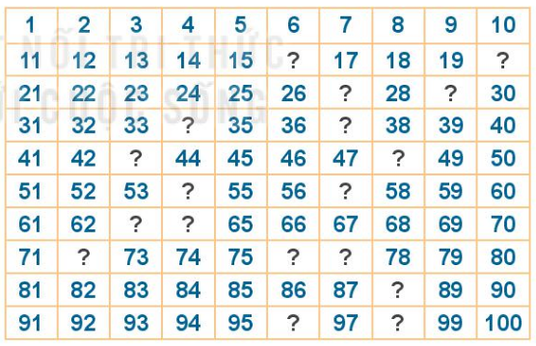

1. Tìm số còn thiếu trong bảng số từ 1 đến 100

Slide 9
1. Tìm số còn thiếu trong bảng số từ 1 đến 100
16
20
27
29
34
37
43
48
54
57
63
64
72
76
77
88
96
98

Slide 10
2
Quan sát bảng số từ 1 đến 100 và đọc:
a) Các số có hai chữ số giống nhau là: 11, 22, 33, 44, 55, 66, 77, 88, 99
a) Các số có hai chữ số giống nhau (ví dụ: 11, 22).
b) Các số tròn chục bé hơn 100
b) Các số tròn chục bé hơn 100 là: 10, 20, 30, 40, 50, 60, 70, 80, 90
c) Số lớn nhất có hai chữ số
c) Số lớn nhất có hai chữ số là: 99

Slide 11
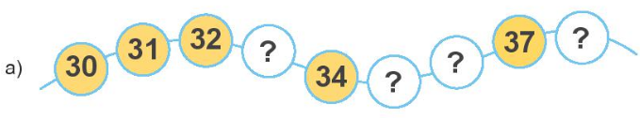
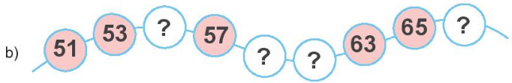
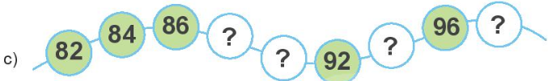
3
Số

Slide 12
3
Số
38
33
36
35
55
67
59
61
98
88
94
90

Slide 13

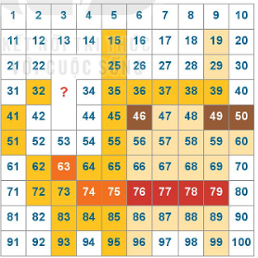


4
Tìm hình thích hợp đặt vào dấu ? trong bảng
A.
B.
C.

Slide 14
4
Tìm hình thích hợp đặt vào dấu ? trong bảng
A.
B.
C.

Slide 15

Vận dụng

